Slide 1
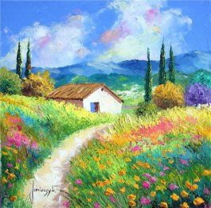
Teoria sobre el color
DEFINICION E HISTORIA

Slide 2
EL COLOR
Según la Real Academia de la Lengua Española, en su primera definición, el color es una ” Sensación producida por los rayos luminosos que impresionan los órganos visuales y que depende de la longitud de onda”.
La percepción de la forma, profundidad o claroscuro está estrechamente ligada a la percepción de los colores. El color es un atributo que percibimos de los objetos cuando hay luz.
El mundo que nos rodea se nos muestra en color. Las cosas que vemos no sólo se diferencian entre sí por su forma, y tamaño, sino también por su colorido. Cada vez que observamos la naturaleza o un paisaje urbano podemos apreciar la cantidad de colores que están a nuestro alrededor gracias a la luz que incide sobre los objetos.
Se considera que el color se genera de la descomposición de la luz blanca proveniente del sol, o de un foco o fuente luminosa artificial. La apariencia de esos colores siempre es visual, y variará dependiendo del tipo de rayos luminosos, su intensidad o el modo en que son reflejados
La luz blanca está formada por tres colores básicos: rojo, verde y azul. Este fenómeno fue descubierto por Issac Newton al hacer pasar un rayo de luz blanca por medio de un prisma de cristal, este haz de luz se dividió en un espectro de colores idéntico al del arco iris.

Slide 3
HISTORIA DEL COLOR
El filósofo Aristóteles (384 - 322 AC) definió que todos los colores se conforman con la mezcla de cuatro colores y además otorgó un papel fundamental a la incidencia de luz y la sombra sobre los mismos. Estos colores que denominó como básicos eran los de tierra, el fuego, el agua y el cielo. Siglos más tarde, Leonardo Da Vinci (1452-1519) definió al color como propio de la materia, adelantó un poquito más definiendo la siguiente escala de colores básicos: primero el blanco como el principal ya que permite recibir a todos los demás colores, después en su clasificación seguía amarillo para la tierra, verde para el agua, azul para el cielo, rojo para el fuego y negro para la oscuridad, ya que es el color que nos priva de todos los otros.

Slide 4
HISTORIA DEL COLOR 2
En 1665 Newton descubrió que la luz del sol al pasar a través de un prisma, se dividía en varios colores conformando un espectro. Lo que Newton consiguió fue la descomposición de la luz en los colores del espectro. Estos colores son básicamente el Azul violáceo, el Azul celeste, el Verde, el Amarillo, el Rojo anaranjado y el Rojo púrpura. Este fenómeno lo podemos contemplar con mucha frecuencia, cuando la luz se refracta en el borde de un cristal o de un plástico. También cuando llueve y hace sol, las gotas de agua de la lluvia realizan la misma operación que el prisma de Newton y descomponen la luz produciendo los colores del arco iris.

Slide 5
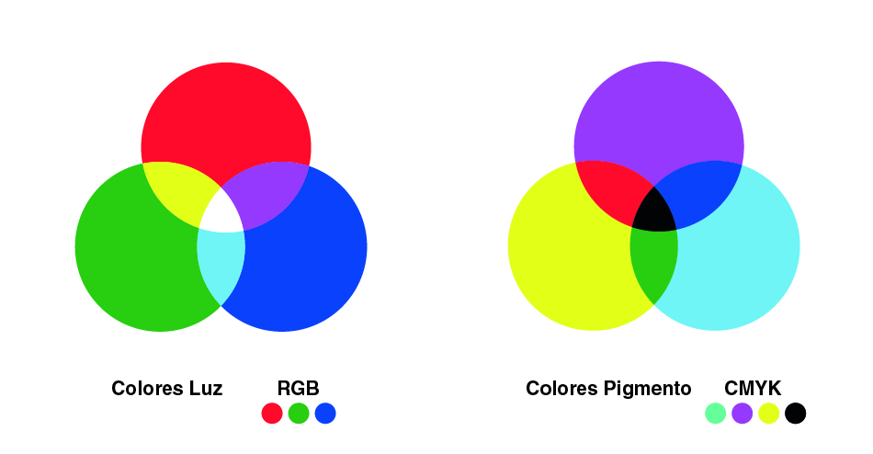
¿Cómo aparecen los colores?
Los colores aparecen a partir de lo que se conocer como los tres colores primarios.
Qué son los colores primarios?
El ojo cuenta con tres tipos de células visuales, que rigen tres tipos diferentes de sensaciones, correspondientes a los colores primarios (azul, verde y rojo). A partir de ellos se forma para cada sensación de color un código de tres partes.

Slide 6
¿Qué son los colores secundarios?
Los colores secundarios son aquellos que se forman de la mezcla, por partes iguales, de dos primarios (es decir: de la mezcla del azul y el amarillo surge el verde, del rojo y amarillo, el naranja y del rojo y azul, el violeta). Por su parte,
Los colores terciarios se forman con la mezcla, por partes iguales, de un color primario con uno secundario adyacente. Así, de esta combinación resulta el rojo violáceo, rojo anaranjado, amarillo anaranjado, amarillo verdoso, azul verdoso y azul violáceo.

Slide 7
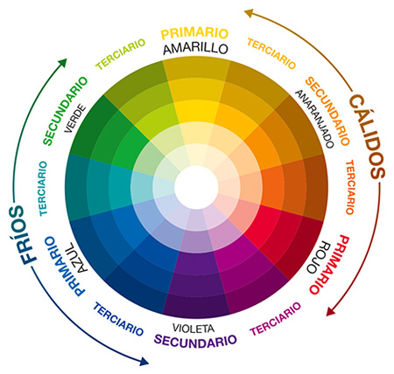
Colores primarios y el círculo cromático

Slide 8
CARACTERISTICAS DEL COLOR
El tono, la saturación y la brillantez.
Qué es el tono de un color?
El tono es el color en sí mismo, es la cualidad que define la mezcla de un color con el blanco o con el negro. Así podemos decir que existen tonos cálidos o tonos fríos. Los cálidos son aquellos tales como el rojo, el amarillo y los naranjas, mientras que los fríos son el azul y el verde. El verde si tiene más cyan que amarillo, tendría una tendencia a ser frío, y si tiene más amarillo parecería ser más cálido. Por eso es importante saber manejar los tonos.
¿Qué es la saturación de un color?
La saturación constituye la pureza del color respecto al gris, y depende de la cantidad de blanco que presente. Cuanto más saturado está un color, más puro es y menos mezcla de gris posee.
¿Qué es la brillantez de un color?
La brillantez o brillo de un color es la relación existente entre la intensidad del estímulo luminoso – también conocida como luminancia – y la sensación percibida, conocida como brillantez. Para un color de un matiz y saturación determinados, en la misma medida que la luminosidad alcanza el ojo aumentará la brillantez.

Slide 9
¿Qué significado tienen los colores?
Color blanco: Implica inocencia y pureza, nos ayuda en momentos de estrés, a seguir adelante. Significa igualdad y unidad. Contiene todos los colores del espectro y representa lo positivo y lo negativo de cada uno de ellos.
Color negro: El color negro es útil para transmitir elegancia, nobleza, sofisticación, o tal vez un toque de misterio. Es autoritario y puede evocar emociones fuertes. Al contrario que el blanco es la ausencia total de luz.
Color gris: El gris es un color que está en el medio entre el blanco y el negro, es muy idóneo para la neutralidad. No carga visualmente y utilizado el la justa medida puede transmitir elegancia y lujo. Al ser un color tan neutral no tenemos que abusar de él, o corremos el riesgo de generar tristeza y melancolía, como un día de lluvia.
Color amarillo: Está relacionado con la inteligencia, fomenta la creatividad, es un color de los más luminosos y cálidos. En diseño se utiliza para atraer la atención.
Color rojo: Es un color muy intenso, apasionante. Usado frecuentemente por los diseñadores para llamar la atención sobre un elemento en particular. Debe usarse de manera lógica, pues su intensidad y excitación puede cansar.
Color naranja: Color cálido, activo y dinámico, que actúa como estimulante de los tímidos y tristes. Posee fuerza activa, radiante y expansiva. Es muy útil en pequeñas dosis ya que en grandes extensiones es atrevido y agresivo.
Color azul: El color frío por excelencia. Simboliza la frescura, la calma y el reposo, se le asocia con la inteligencia y las emociones profundas, con la amistad, la fidelidad, la serenidad… Si es muy claro denota optimismo y pureza.
Color violeta: Es el color del misterio, de la lucidez y reflexión. Tiene que ver con lo espiritual y emocional. Es un color que bien utilizado es elegante.
Color verde: Evoca lo relacionado con la naturaleza y la vegetación, lo fresco y lo sedante. Es el color calmado, incita al equilibrio por lo cual es el más tranquilo y sedante.
Color marrón: Es el color del otoño, da la impresión de equilibrio. Es confortable y masculino. Representa el color de la tierra.

Slide 10
ACTIVIDADES
1. Elabora un bosquejo de paisaje en un cuarto de cartulina
Recorta papelitos de un revista de diferentes colores
Sobre el paisaje ve colocando los pedacillos de papel buscando la armonía del color conforme la realidad (ejemplo, montañas: verdes , cafe o gris; ríos, lagunas o mares: diferentes tonos de azul; vegetación: diferentes tonos de verde ; casas o edificios: colores marrones, amarillos o mixtos. !Usa tu imaginación!
2. Usando otros cuartos de cartulina, dibuja independientemente siluetas de personas o animales y aplica la misma técnica, buscando que los colores concuerden con la realidad.
3. Realizado lo anterior ya puedes elaborar dos paisajes completos en los formatos de dibujo usando lápiz y colores de acuerdo a lo trabajado anteriormente.

Slide 11
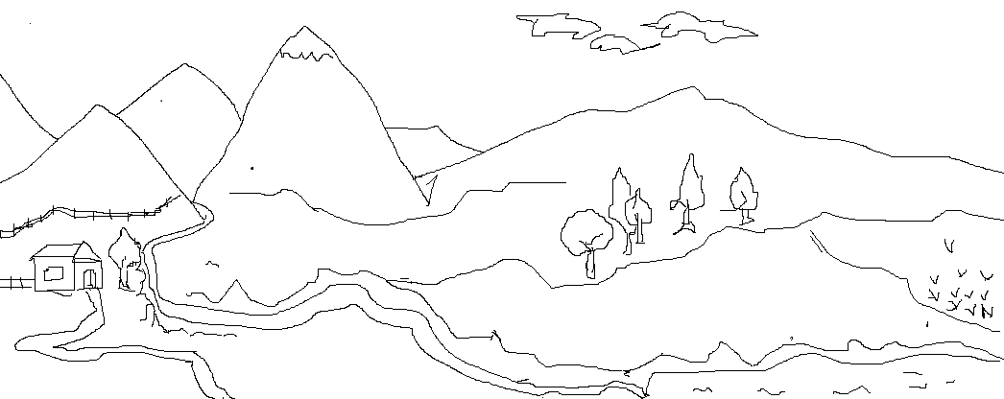
Este es un modelo, pero tu puedes aumentarle otros elementos del paisajes o crear otros diseños de acuerdo a tu imaginación, creatividad o puedes replicar paisajes que sean de tu agrado, en las áreas debes ir pegando papelillos con color.

Slide 12
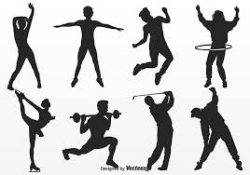
SILUETAS HUMANAS

Slide 13
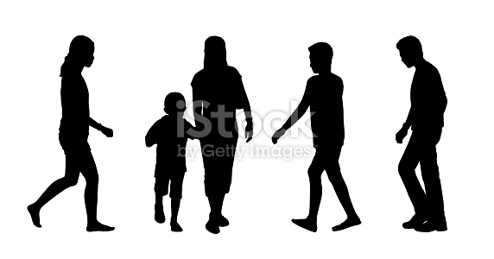
Otras imgenes

Slide 14
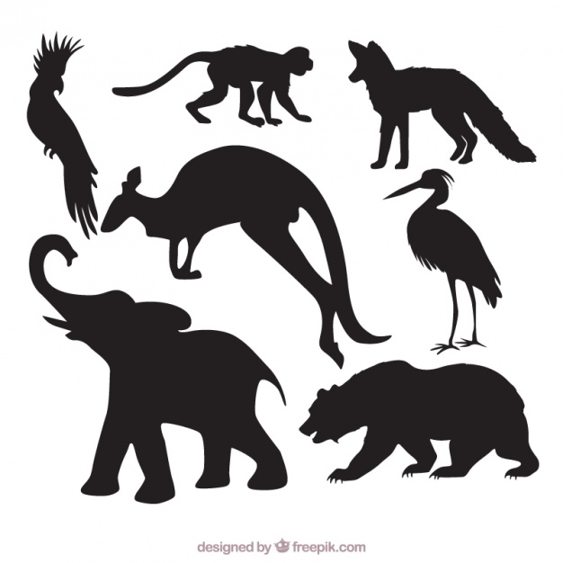
SILUETAS DE ANIMALES

Slide 15
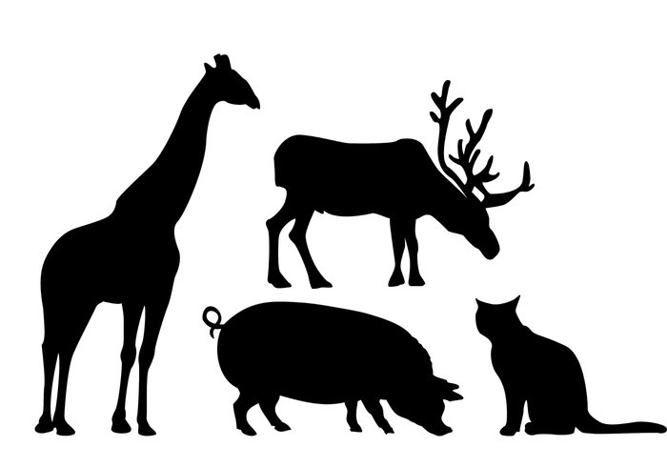
Otras imágenes

